Slide 1

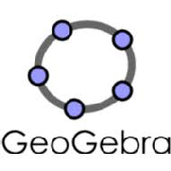
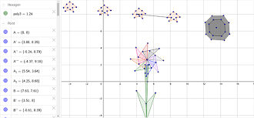
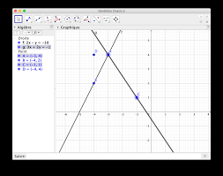
THỰC HÀNH TRẢI NGHIỆM
VẼ HÌNH ĐƠN GIẢN VỚI PHẦN MỀM GEOGEBRA

Slide 2

PHẦN MỀM GEOGEBRA
Geogebra là phần mềm toán học miễn phí, được sử dụng để giảng dạy và học tập ở nhiều cấp học khác nhau.
Geogebra có thể vẽ các hình hình học hay vẽ đồ thị hàm số một cách chính xác và đẹp mắt
Sử dụng phần mềm vẽ hình không gian để hỗ trợ cho việc học Toán, cụ thể hơn là bộ môn Hình học giúp các bạn học sinh, sinh viên có thể dễ dàng tiếp thu kiến thức, đồng thời, những ứng dụng học toán này giúp bộ môn toán tưởng chừng "khô khan" lại sinh động và gần gũi hơn rất nhiều.

Slide 3
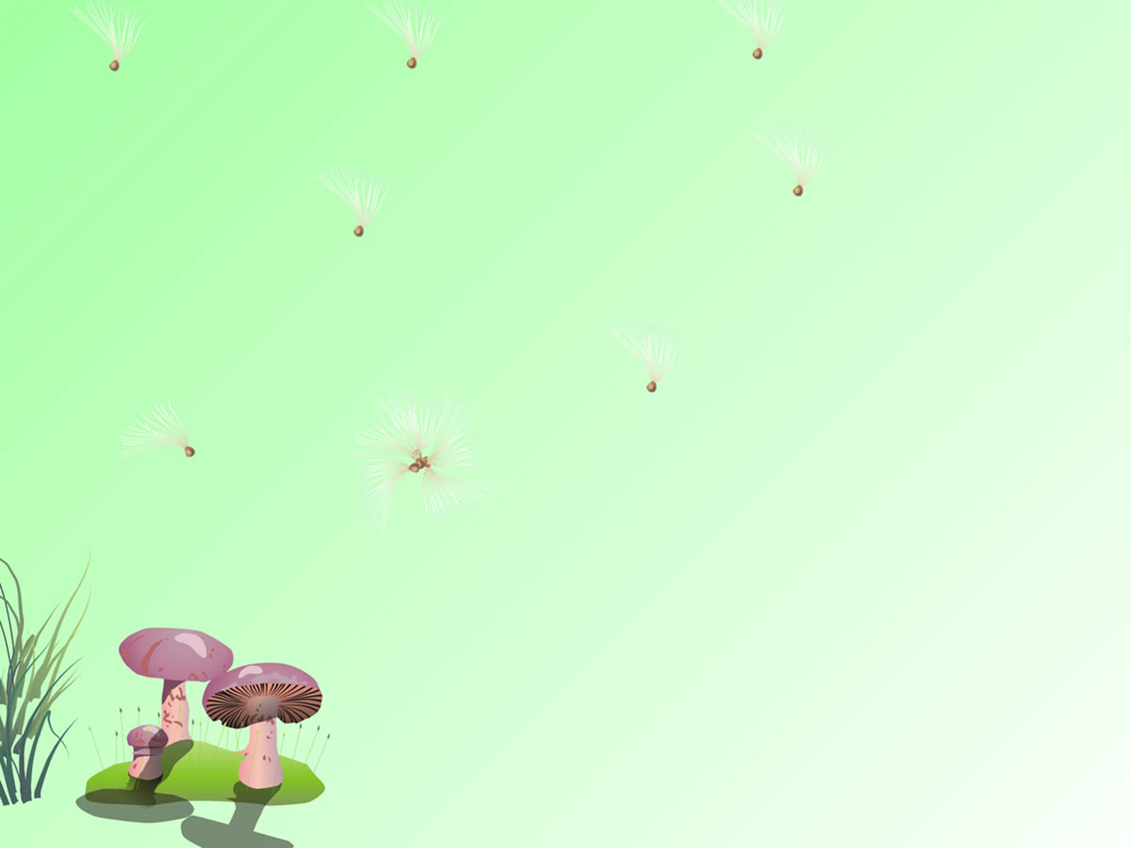
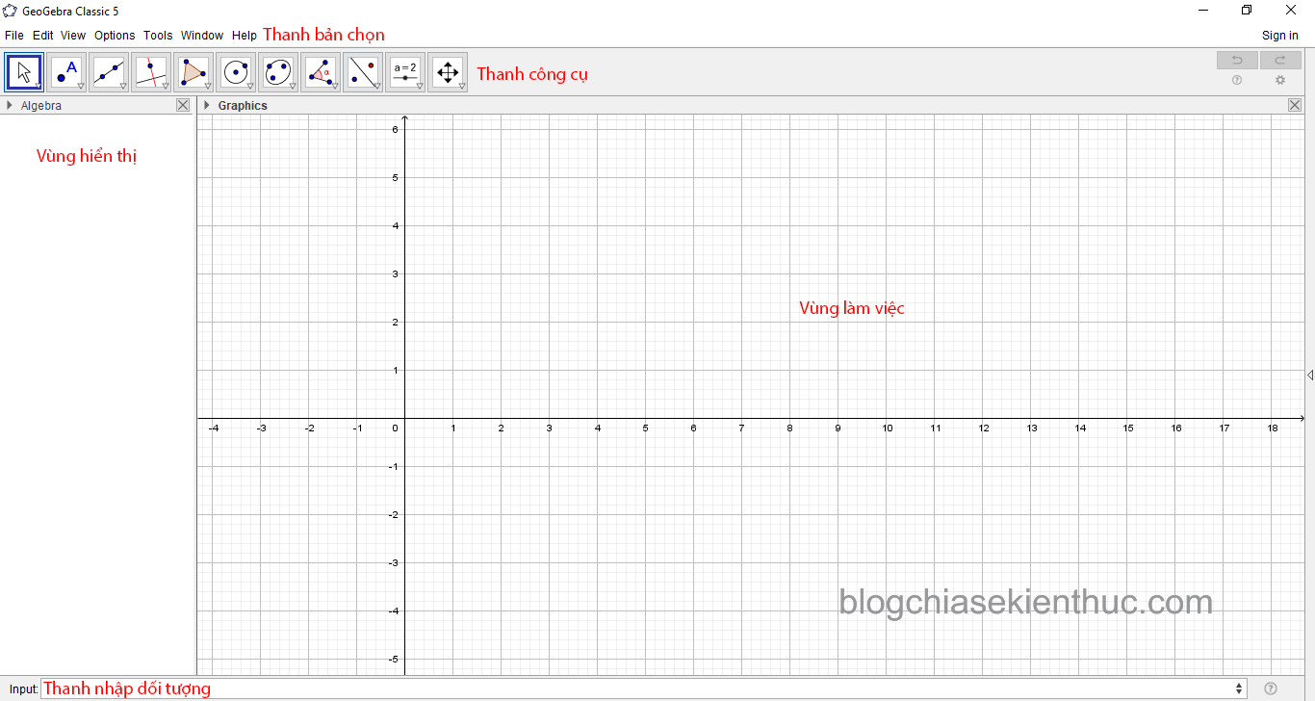
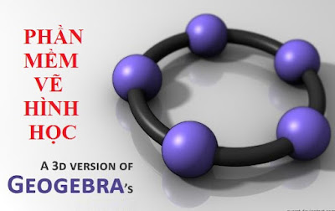
1. Vẽ điểm, đoạn thẳng, góc, đường tròn, tam giác đều, lục giác đều.

Slide 4
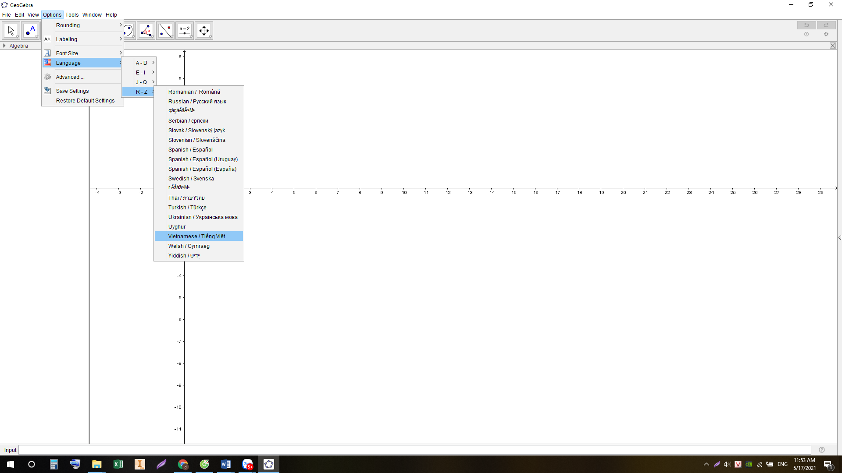
Chọn tiếng việt

Slide 5
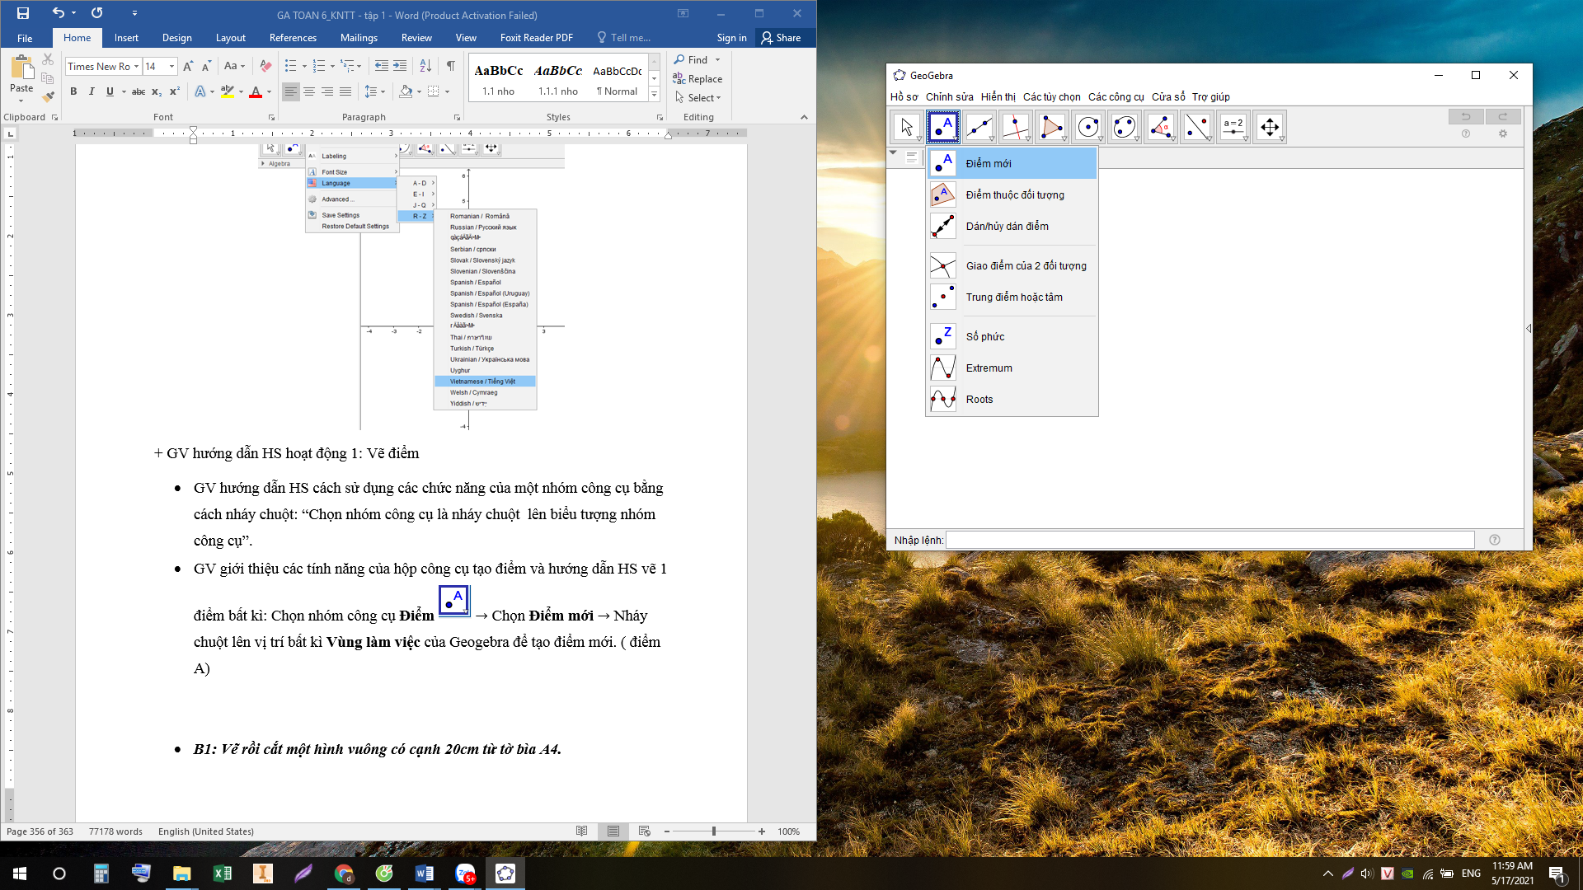
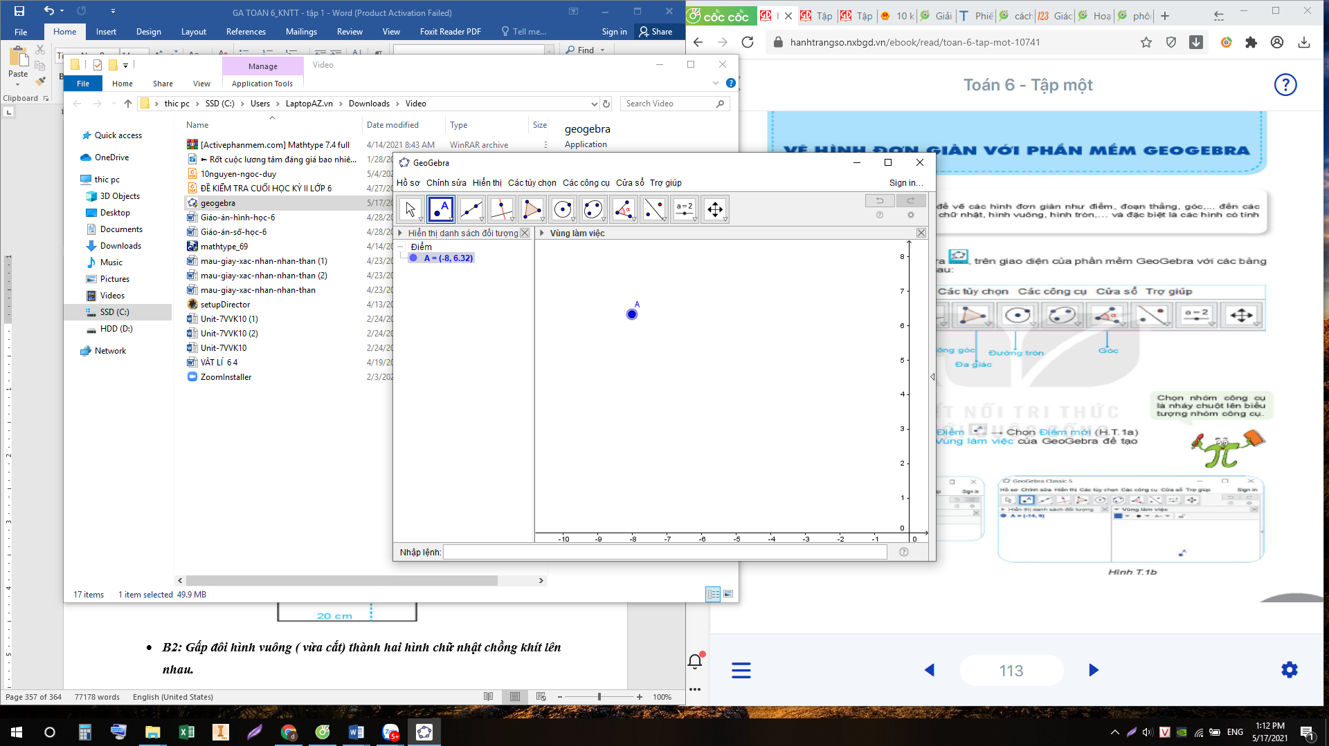
HOẠT ĐỘNG 1: VẼ ĐIỂM

Slide 6


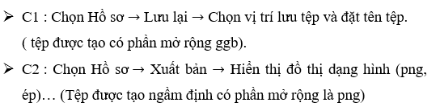
Lưu lại kết quả

Slide 7

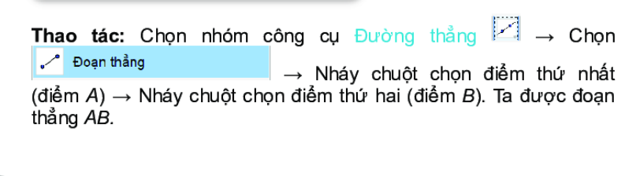
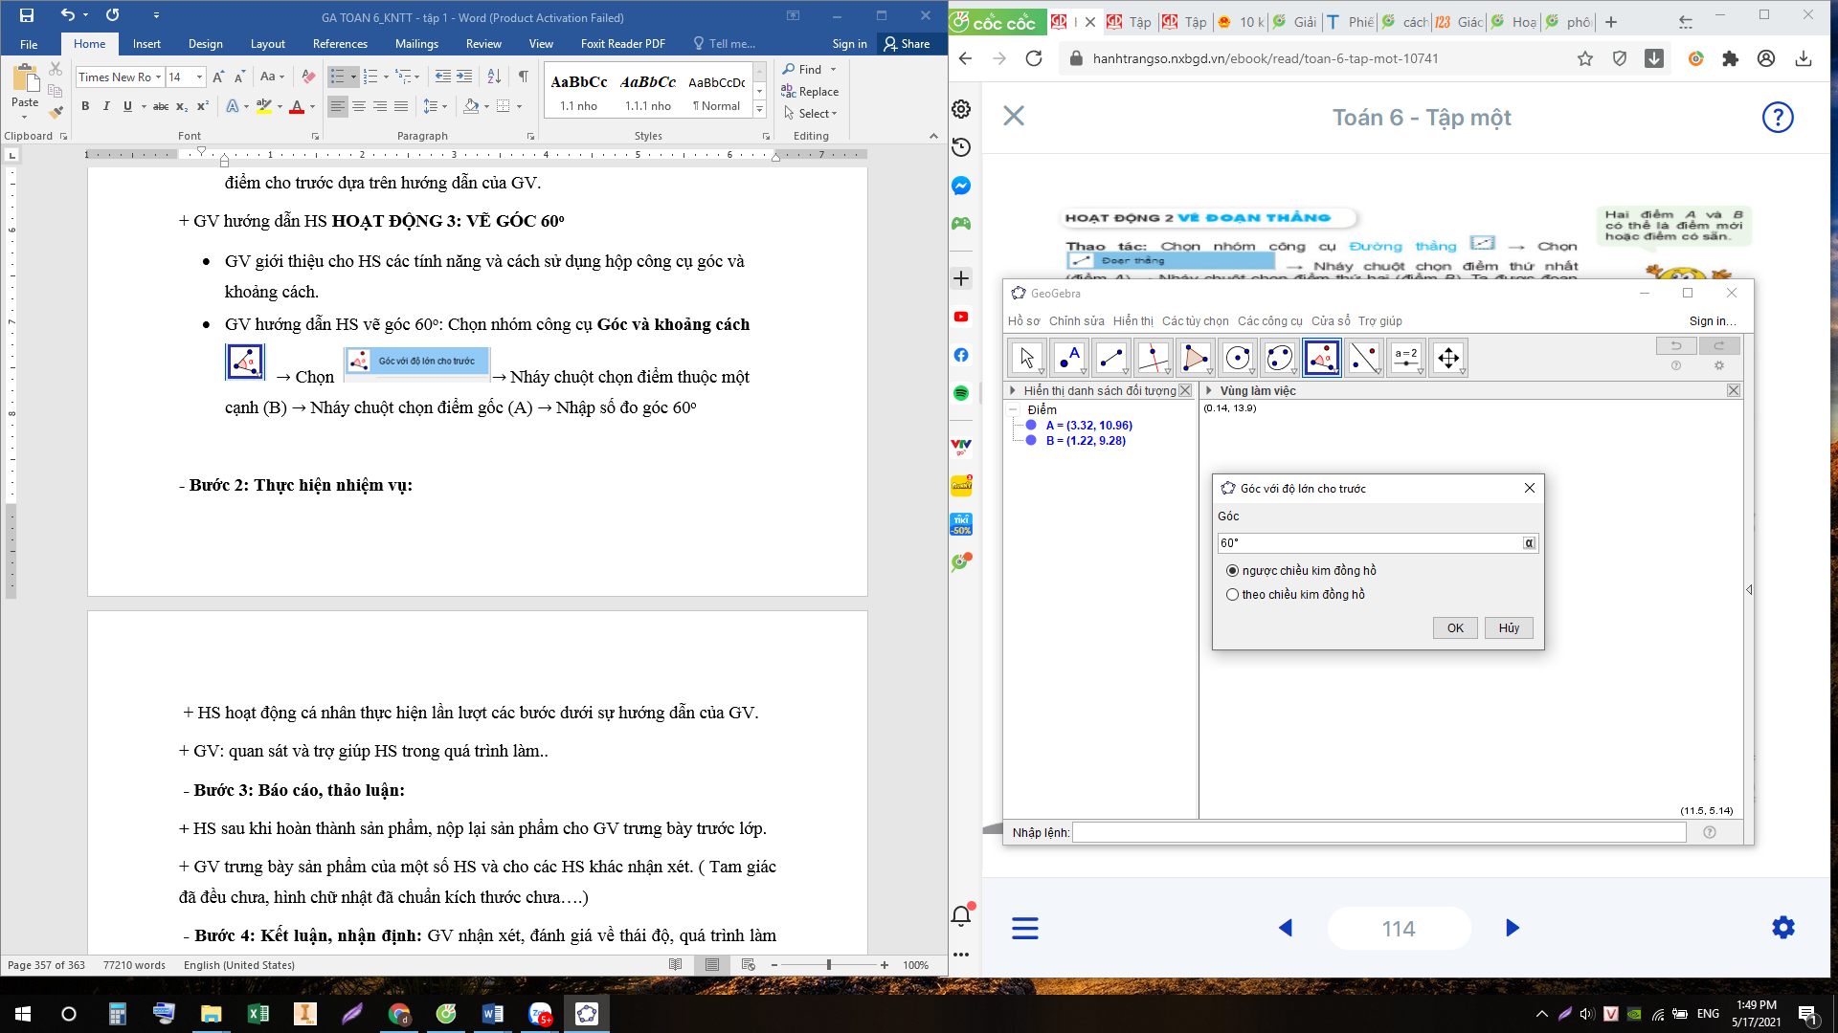
HOẠT ĐỘNG 2: VẼ ĐOẠN THẲNG
HOẠT ĐỘNG 3: VẼ GÓC 60º

Slide 8

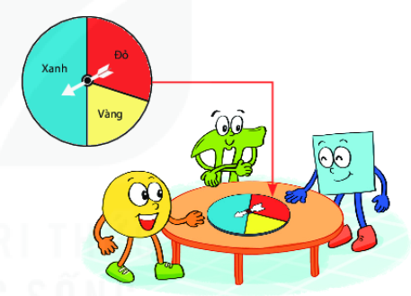
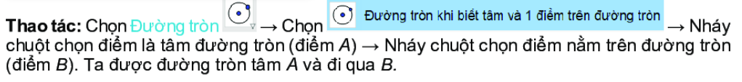
HOẠT ĐỘNG 4: VẼ ĐƯỜNG TRÒN

Slide 9

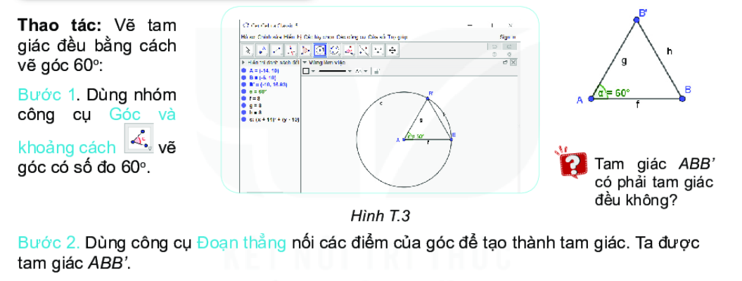
HOẠT ĐỘNG 5: VẼ TAM GIÁC ĐỀU

Slide 10
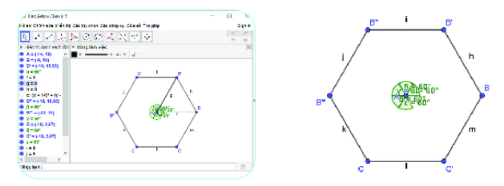
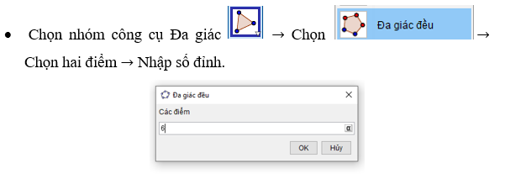
HOẠT ĐỘNG 6: VẼ LỤC GIÁC ĐỀU
Cách 1: SGK
Cách 2

Slide 11

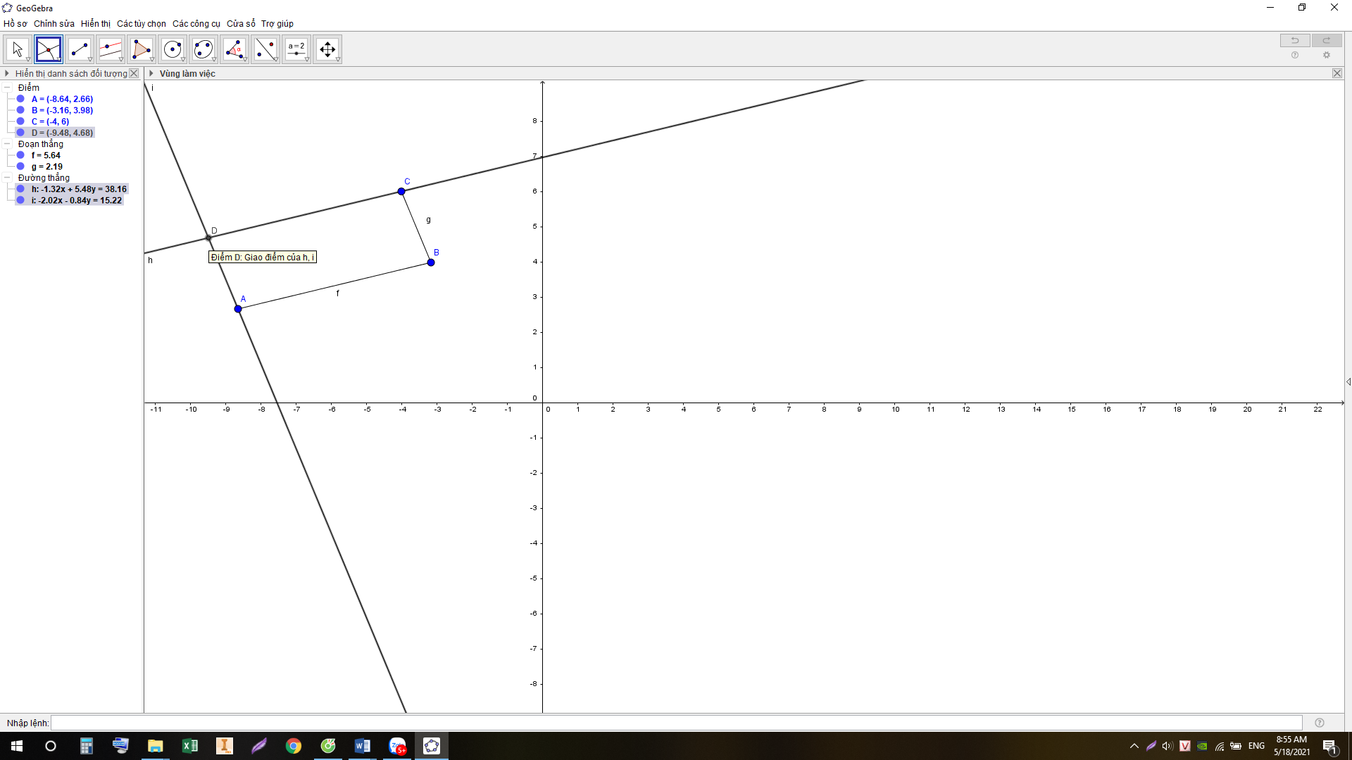
HOẠT ĐỘNG 7: VẼ HÌNH BÌNH HÀNH.

Slide 12

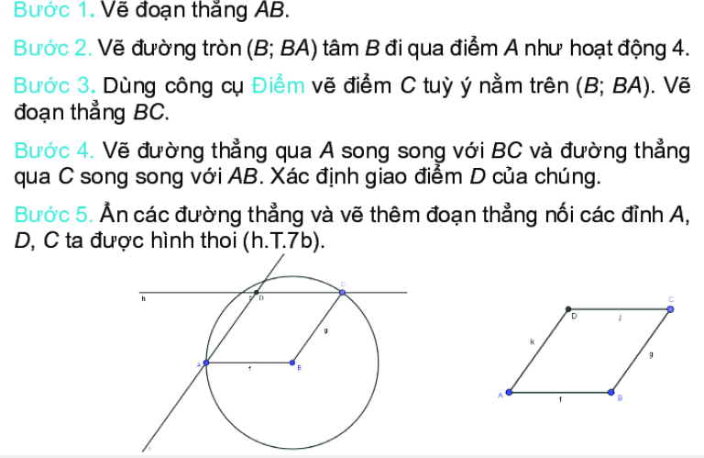
HOẠT ĐỘNG 8: VẼ HÌNH THOI

Slide 13

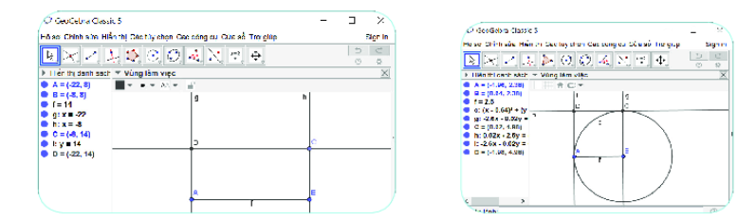
HOẠT ĐỘNG 9: VẼ HÌNH CHỮ NHẬT VÀ HÌNH VUÔNG.

Slide 14

Lưu lại kết quả

Slide 15


